Slide 1
Föräldramöte F-08 SBIF 2017-04-12
Dagens agenda
Tränarna
Träningsupplägg & mål
Divisionsspel
Sammandrag
Laget.se
Ekonomi
Roller i laget
Vett & etikett

Slide 2
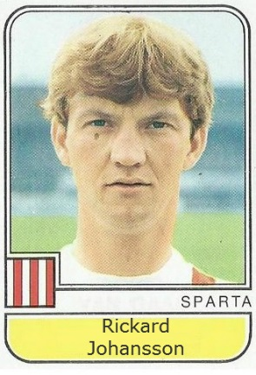
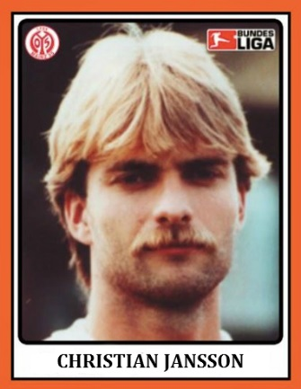
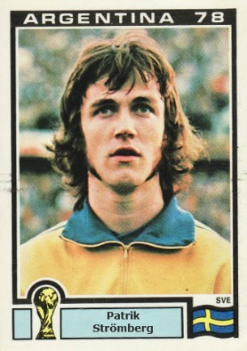
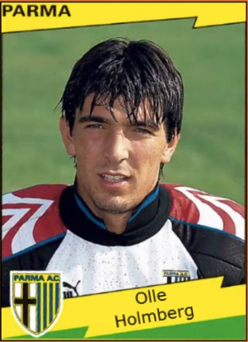
Föräldramöte F-08 SBIF
Tränare
Kontaktuppgifter på laget.se

Slide 3
Föräldramöte F-08 SBIF
Träningsupplägg & mål
Kom i tid till träningen! Gärna 10 minuter innan.
Vecka 14: 17.30-19.00 på Midälva
Sidsjövallen: 2 ggr i veckan
Benskydd!

Slide 4
Föräldramöte F-08 SBIF
Träningsupplägg & mål
Ha roligt!
Återkoppla gärna till oss tränare
Tematräning
Passa
Anfalla
Spelets faser
Matchspel
Stärka självförtroende
Se individen
Våga! (driva, skjuta, passa, testa olika positioner)
Fungera i grupp
Mindre grupper vid många barn
Divisionsspel/Kompisligan
3 lag i 2 divisioner
Äppellunda cup 10-11/6 & MidNordic cup 3-6/8

Slide 5
Föräldramöte F-08 SBIF
Divisionsspel – 9A & 9C
Tre lag: Grön, Svart & Gul (Svart & Gul i samma)
Mixade lag varje gång
Ca. 30 spelare i truppen
Vårsäsong: Söndagen den 7:e maj -> 18:e juni
2x20 min
6 tränare, tre lag
Minst två tränare per match
Matchkläder
Laget: Matchtröjor
Eget: Svarta shorts + gröna strumpor
Målvakter: Västar (förhoppningsvis tröjor)
Man tar sig ”själv” till/från match
Samling innan där matchen spelas
Kom i tid!

Slide 6
Föräldramöte F-08 SBIF
Sammandrag – Ett per division
Grön 21/5 (4 matcher), Gul & Svart 28/5 (3 matcher)
Ansvarig(a)
Sköter fördelning av arbetsuppgifter (se nedan)
Bokar domare
Checklistor finns
Matchvärd
Hälsar välkommen, visar omklädningsrum
Tar in matchuppställningar, registrerar resultat
Kioskpersonal
Inköp
Baka fikabröd
Lotteriansvarig
Ordna spelarfika
Mackor eller frukt samt dryck

Slide 7
Föräldramöte F-08 SBIF
Laget.se
Informationsbärare och kommunikationsmedel
Träningsnärvaro
LOK-stöd
Se till att ha uppdaterade uppgifter
Spelare + förälder
Kalender
Appen

Slide 8
Föräldramöte F-08 SBIF
Ekonomi
Laget har egen ekonomi
Värmecupen
Sopstationsansvar
Städområde
Målvaktshandskar, bollar, konor, västar mm
Avgift 2017?
950 kr (150 kr medlemsavgift + 800 kr träning/anläggningsavgift)
Försäkring för spelarna
Kassör
Lagkonto
Sponsorer
Lotterivinster
Cupavgifter
Målvaktströjor (1500kr)
Träningskläder
Tält till matcher/cuper
Sammandrag
Fika- och lotteriförsäljning

Slide 9
Föräldramöte F-08 SBIF
Roller i laget
Tränare
Lagledare/administratör
Laget.se
Vidarebefordrar information
Delar ut uppgifter
Kassör
Avgift
Kläder
Föräldrarådsrepresentanter
F-08 skall fylla upp vår tilldelade grupp: Fotbollsskolan
Kringaktiviteter
Föräldramatch, grillning mm.
Alla måste hjälpa till med något nån gång
Vi gör det för barnen!

Slide 10
Föräldramöte F-08 SBIF
Vett & etikett
Tränarna instruerar på träning och match
Bli tränare
Positiva hejja-rop enbart
Fortsätt äga läktaren!
Bollförande spelare tar egna beslut
Var rädd om domarna!

Slide 11
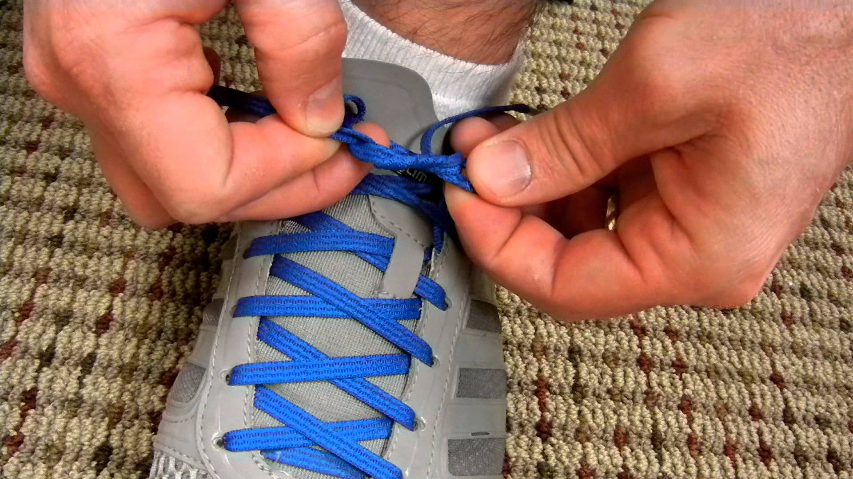
Föräldramöte F-08 SBIF
KNYT DUBBELKNUT!

